Slide 1
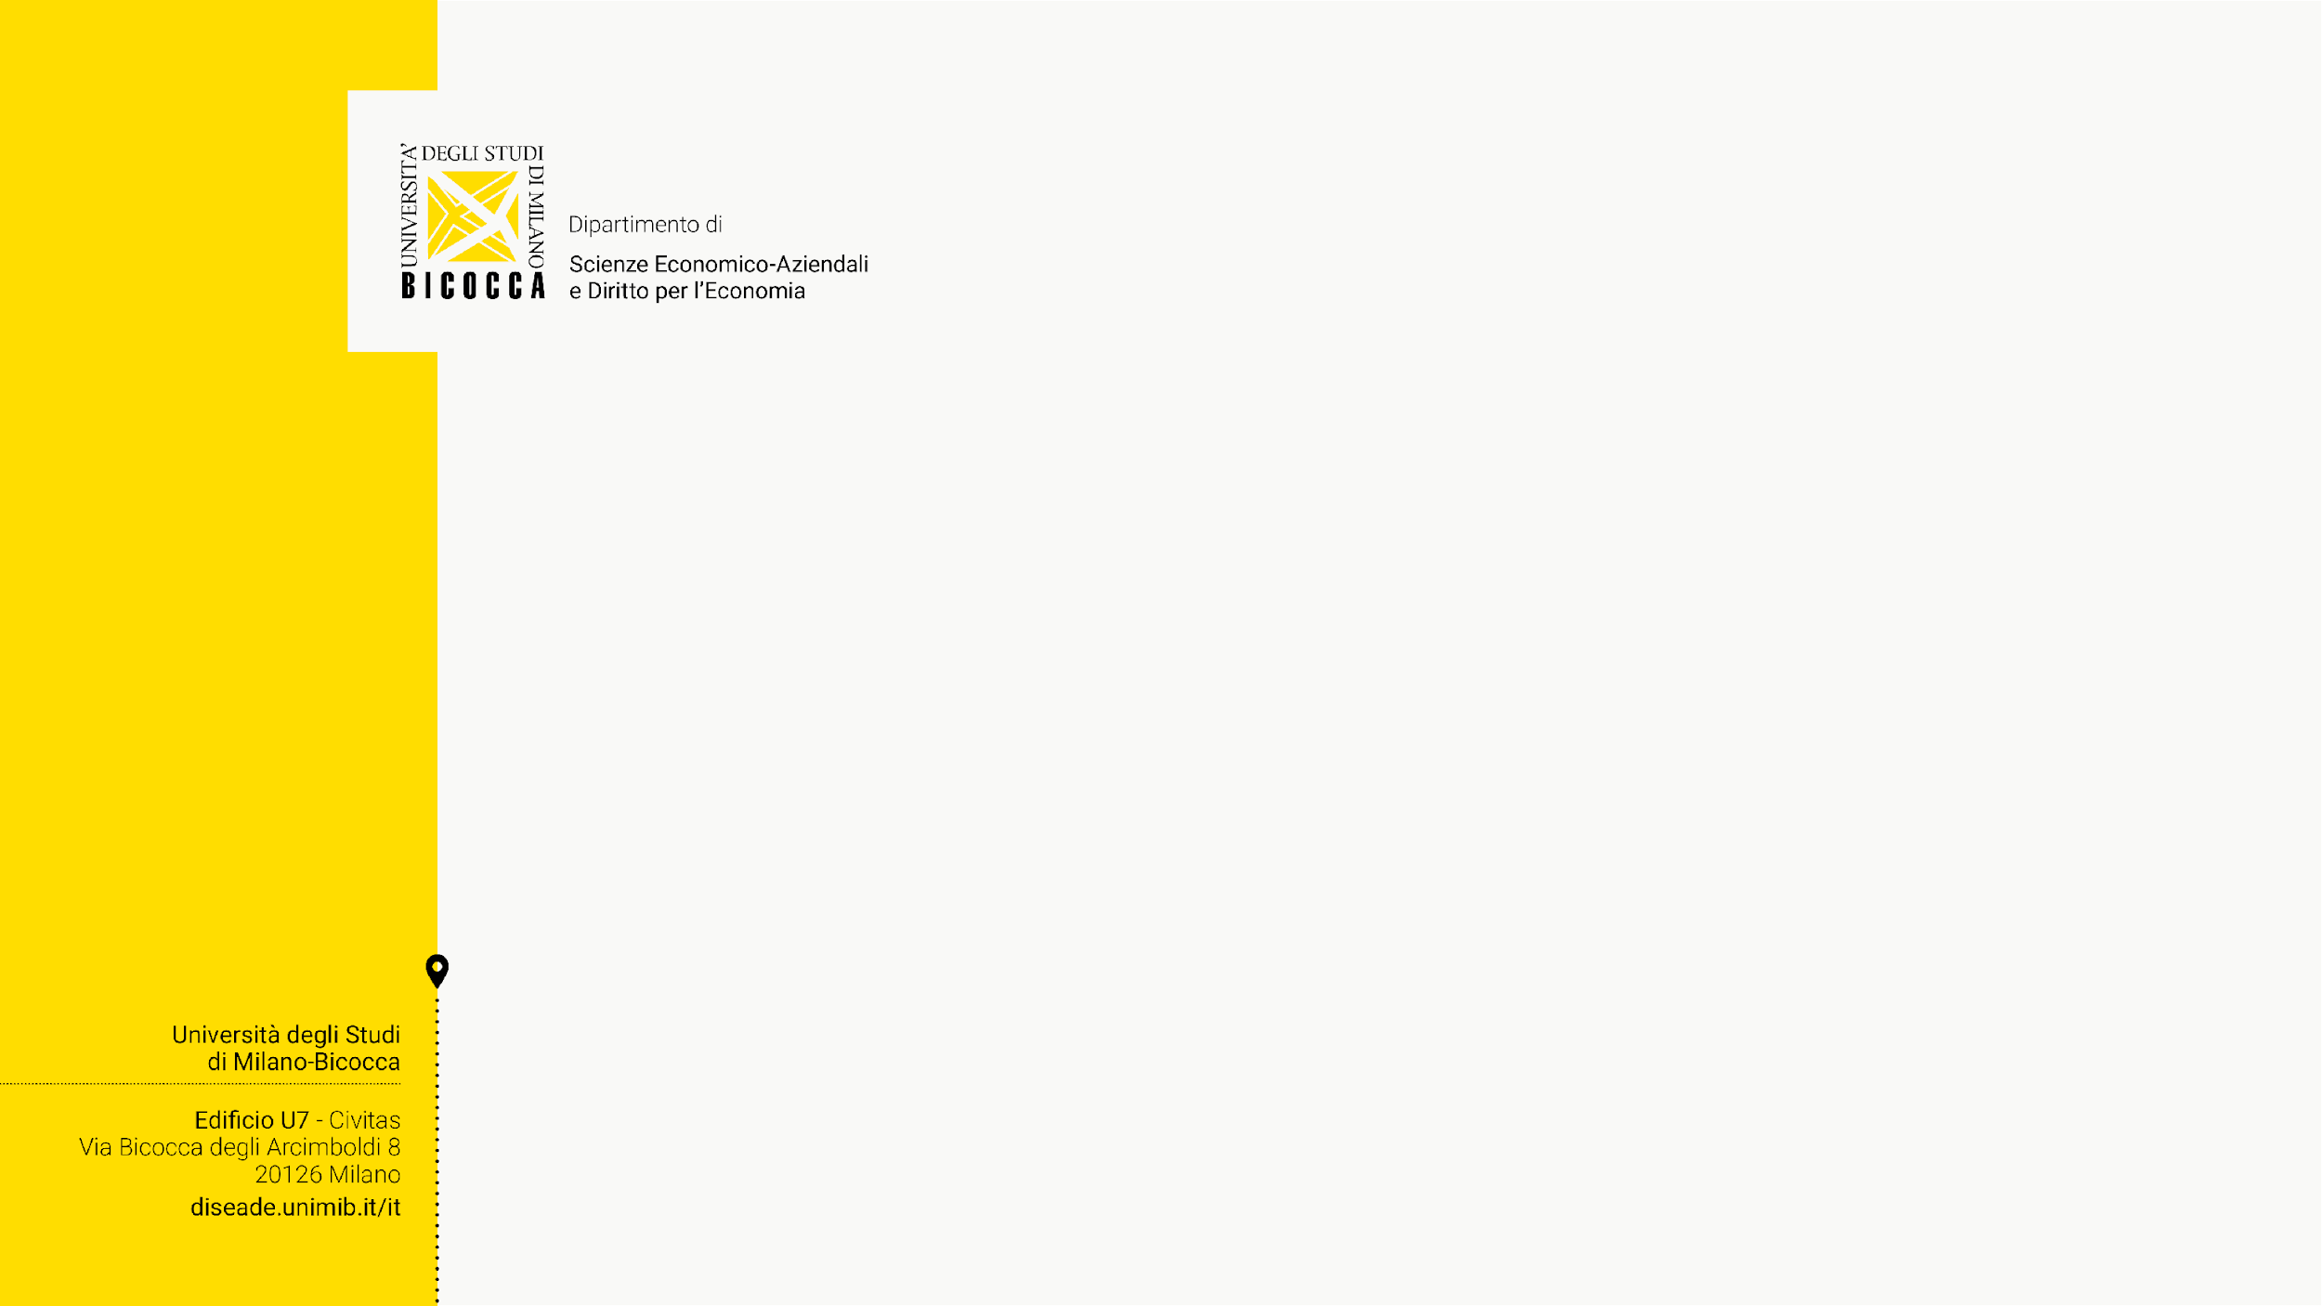

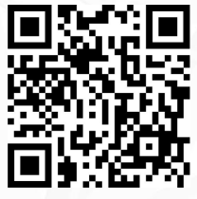
Economics and Science for Environmental Sustainability (ESES, L-33)
Luca Corazzini, DEMS - UNIMIB
Per ricevere il tuo attestato di partecipazione, ti invitiamo a inquadrare il QR Code con la fotocamera del tuo smartphone e a compilare il form

Slide 2

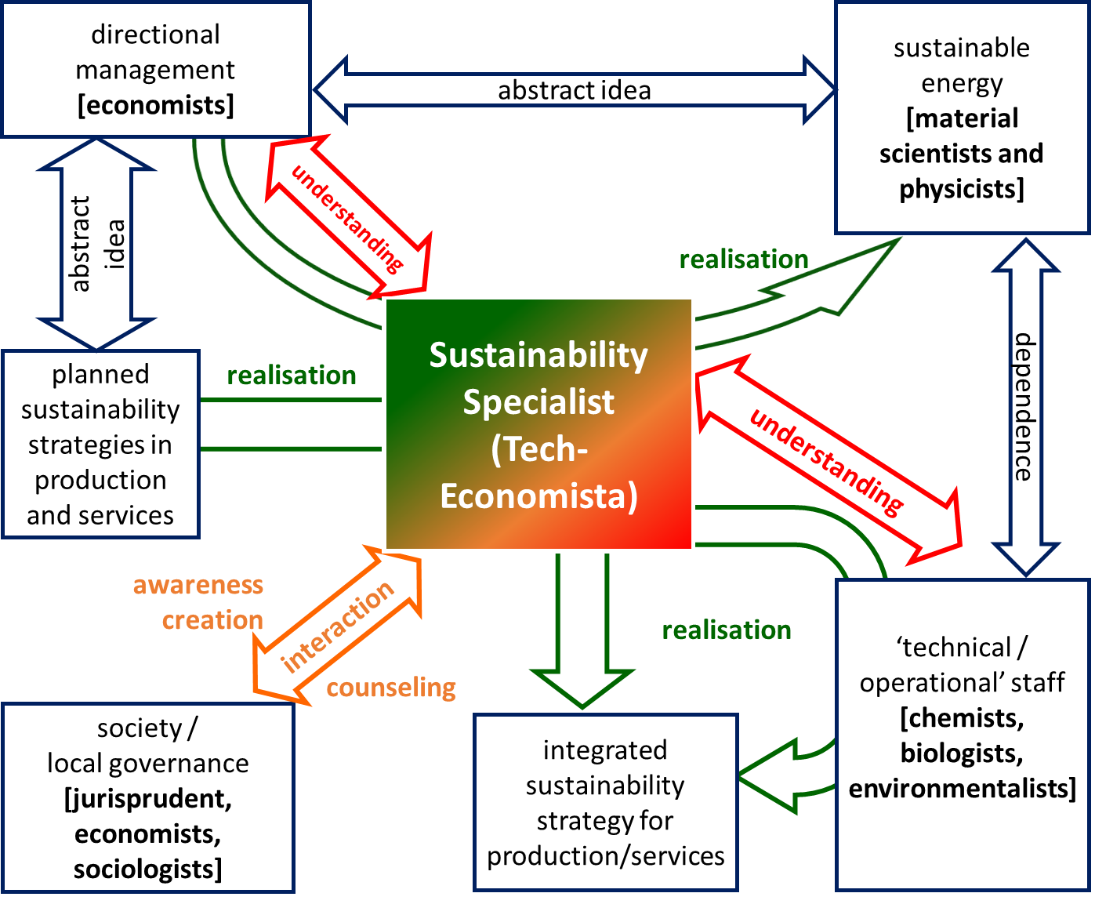
L’idea alla base di ESES
Il Sustainability Specialist è un tech-economista la cui visione olistica sulle interazioni tra sistema economico e sistema ambientale consente alle istituzioni in cui esercita attività professionale di adottare un nuovo paradigma gestionale profittevole e sostenibile

Slide 3

Profilo professionale del laureato ESES
Dispone delle competenze economiche e scientifiche necessarie ad interpretare le caratteristiche e le dinamiche dei sistemi economici e dei mercati, con specifico riferimento alle dimensioni della sostenibilità ambientale e della gestione sostenibile delle risorse naturali, rinnovabili e non-rinnovabili, e delle fonti di energia;
Identifica e analizza soluzioni gestionali e tecnologiche adeguate per ottimizzare, da un punto di vista economico e ambientale, i processi di produzione, la produttività del lavoro e degli impianti, la logistica e i costi di esercizio;
Utilizza le metodologie empiriche e gli strumenti statistico-informatici adeguati per acquisire, gestire ed analizzare banche dati di grandi dimensioni

Slide 4
Dopo la laurea, il laureato ESES…
Svolge attività professionale qualificata presso imprese produttive e di servizio, enti pubblici, società di consulenza, organizzazioni internazionali, centri di ricerca, associazioni di categoria protagonisti della transizione ecologica e dell’affermazione di modelli economici sostenibili e circolari;
Prosegue gli studi in una LM nella classe di scienze economiche e aziendali, come ad esempio nella LM-76 «Economics and Technologies for Sustainability» di nuova istituzione presso UNIMIB

Slide 5
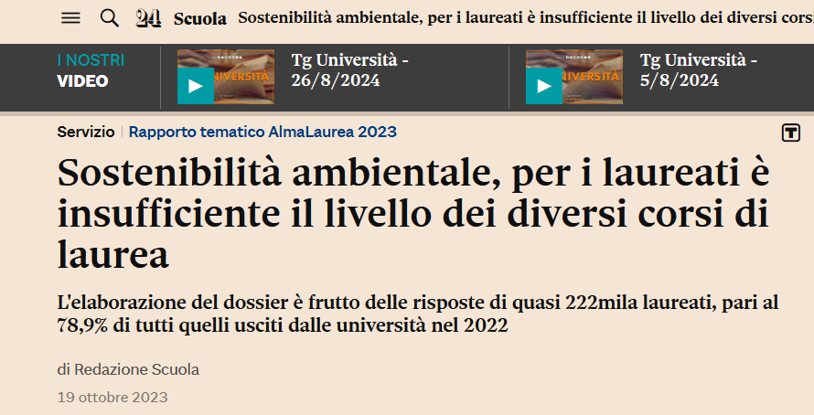
Perchè ESES?
1. Piano strategico di Ateneo 2023/2025: “Le nuove proposte saranno in linea con le scelte strategiche del Paese e dell’Ateneo, secondo le linee guida di sostenibilità, transdisciplinarietà e internazionalizzazione”
2. Offerta didattica inadeguata a soddisfare una domanda formativa in forte crescita…

Slide 6
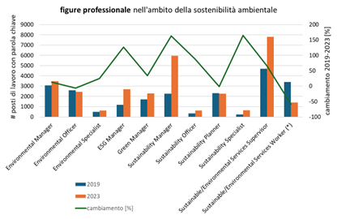
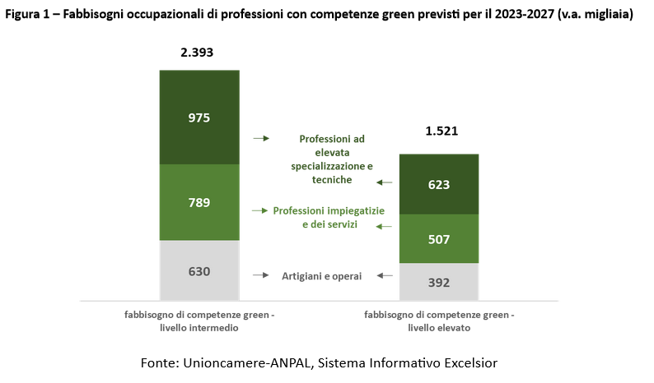
Perchè ESES?
3. Profilo professionale fortemente ricercato
Note: Risultati generali ottenuti da un'analisi dei mercati del lavoro nel 2019 e nel 2023 rispetto alle posizioni e alle qualifiche inerenti alla sostenibilità ambientale. N.B: (*) Numero di posizioni moltiplicato per un fattore 10. Fonte: Eurostat/Cedefop, progetto SkillOvate (https://www.cedefop.europa.eu/en/tools/skills-online-vacancies).

Slide 7
ESES in breve…
Classe di laurea: L-33 SCIENZE ECONOMICHE;
Lingua: Inglese; richiesta certificazione linguistica di livello uguale o superiore a B2;
Numero programmato: 150 con requisito CenT (Test Cisia) in inglese; punteggio minimo 28 nelle 2 in Mathematics e di Reasoning e 15.5 in Mathematics
Crediti: 180 CFU in modalità «convenzionale» con circa il 30% della didattica erogata in e-tivity;
Durata in anni: 3 anni;
Sede: Università degli Studi di Milano – Bicocca;
Dipartimento di incardinamento: Dip. Economia, Metodi Quantitativi e Strategie d’Impresa (DEMS);
Anno accademico di attivazione: 2025-2026

Slide 8
L’approccio didattico: parole chiave
Approccio inter/transdisciplinare per combinare i contenuti «tradizionali» di una L-33 in scienze economiche con i saperi della biologia, della chimica e della geologia;
Lezioni basate su “case-studies” tenute in copresenza da docenti di settori disciplinari diversi;
Utilizzo di metodologie statistico-informatiche di frontiera;
Team-works e flip-classroom per sviluppare un approccio interattivo e critico;
Dibattiti e seminari con esperti in sostenibilità ambientale del sistema economico;
Presenza di numerose attività di e-tivity per stimolare lo studio individuale e l’autovalutazione;
Collaborazione con aziende e realtà professionali leader nel settore della sostenibilità ambientale;
Partenariati e accordi internazionali (Erasmus; European Alliance INVEST)

Slide 9
Requisiti minimi di una L-33 e proposta ESES
Per essere una L-33 occorre avere almeno 90 CFU (su 180) su 4 ambiti disciplinari:
40 CFU Discipline Economiche
15 CFU Discipline Aziendale
20 CFU Discipline Matematico-Statistiche
15 CFU Discipline Giuridiche
ESES include i 90 CFU necessari a soddisfare i requisiti minimi disciplinari. A questi si aggiungono 30 CFU in Biologia, Chimica e Geologia:
45 CFU Discipline Economiche
30 CFU Discipline Aziendale
33 CFU Discipline Matematico-Statistiche
15 CFU Discipline Giuridiche
30 CFU in Biologia, Chimica e Geologia

Slide 10
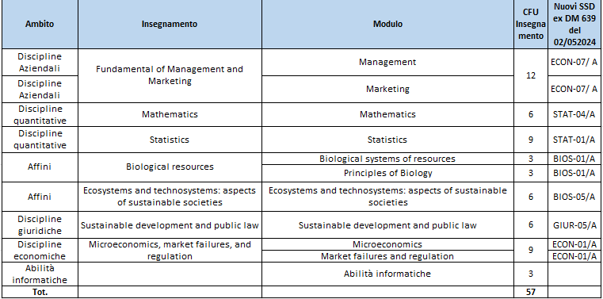
Tabella didattica: primo anno

Slide 11
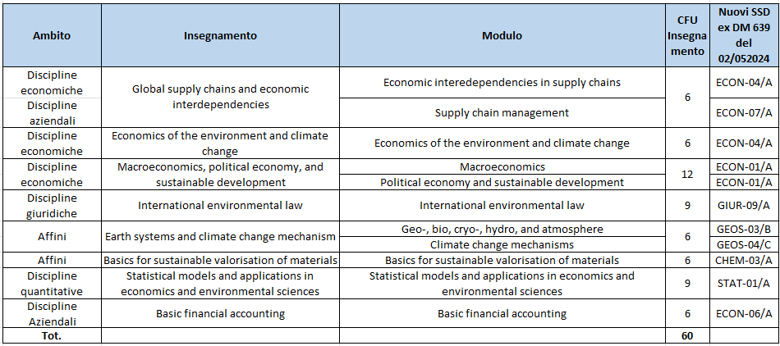
Tabella didattica: secondo anno

Slide 12
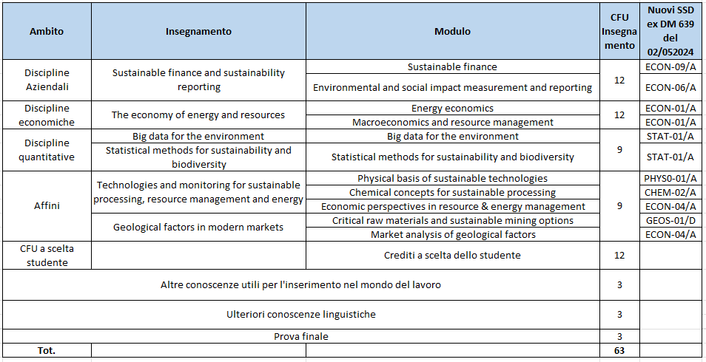
Tabella didattica: terzo anno

Slide 13
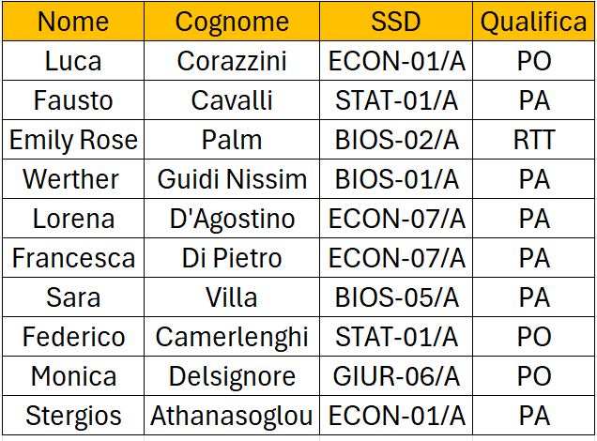
Collegio dei Docenti
Vivace e virtuosa collaborazione tra il Dipartimento di Economia, Metodi Quantitativi e Strategie d’Impresa (DEMS) e il Dipartimento di Scienze dell’Ambiente e della Terra (DISAT) di UNIMIB, entrambi «Dipartimenti di Eccellenza 2023-2027»

Slide 14
Parti sociali coinvolte nel progetto ESES
Nel corso degli incontri del 24 Giugno, 26 Giugno e del 1 Luglio, 2024, hanno partecipato, in rappresentanza delle rispettive istituzioni, i seguenti professionisti:
Dr.ssa Monica Riva, Sustainability Product Line Manager, Bureau Veritas Italia;
Dr. Marco Antonio Cataldi, Circular Economy Manager, Bureau Veritas Italia;
Dr.ssa Deborah Serino, HR Business Partner GEM, Innovazione & Sviluppo, Sorgenia;
Dr.ssa Lisa Sorbi, Compliance & Privacy Manager, Sorgenia;
Dr. Salvatore Balsama, Chimico Industriale, Segretario dell'ordine interprovinciale chimici della Lombardia;
Dr. Luca Raffaele, Direttore generale, NeXt Nuova Economia per Tutti;
Dr.ssa Marta Camilla Valota, Direttrice, Iscos Lombardia;
Dr.ssa Veronica Cremonesi, Education e Formazione, Federchimica;
Dr.ssa Monica Garbarino, Regulatory and Public Affairs Manager, Agrofarma

Slide 15

Grazie!
ESES (L-33): Luca Corazzini (luca.corazzini@unimib.it)
Per ricevere il tuo attestato di partecipazione, ti invitiamo a inquadrare il QR Code con la fotocamera del tuo smartphone e a compilare il form

